Slide 1
玩转智能小车
第一课
课程介绍

Slide 2
课程介绍
本课程主要由智能小车科技活动组成。
智能小车科技活动的核心是编程。这些活动以培养学生的计算思维和创新思维为目标。
学生可以通过动手实践获得知识，比如操纵输入设备（按钮、传感器等）与输出设备（蜂鸣器，LED点阵屏等）实现小车的各种功能比如前进、后退、巡线、跟随与避障。

Slide 3
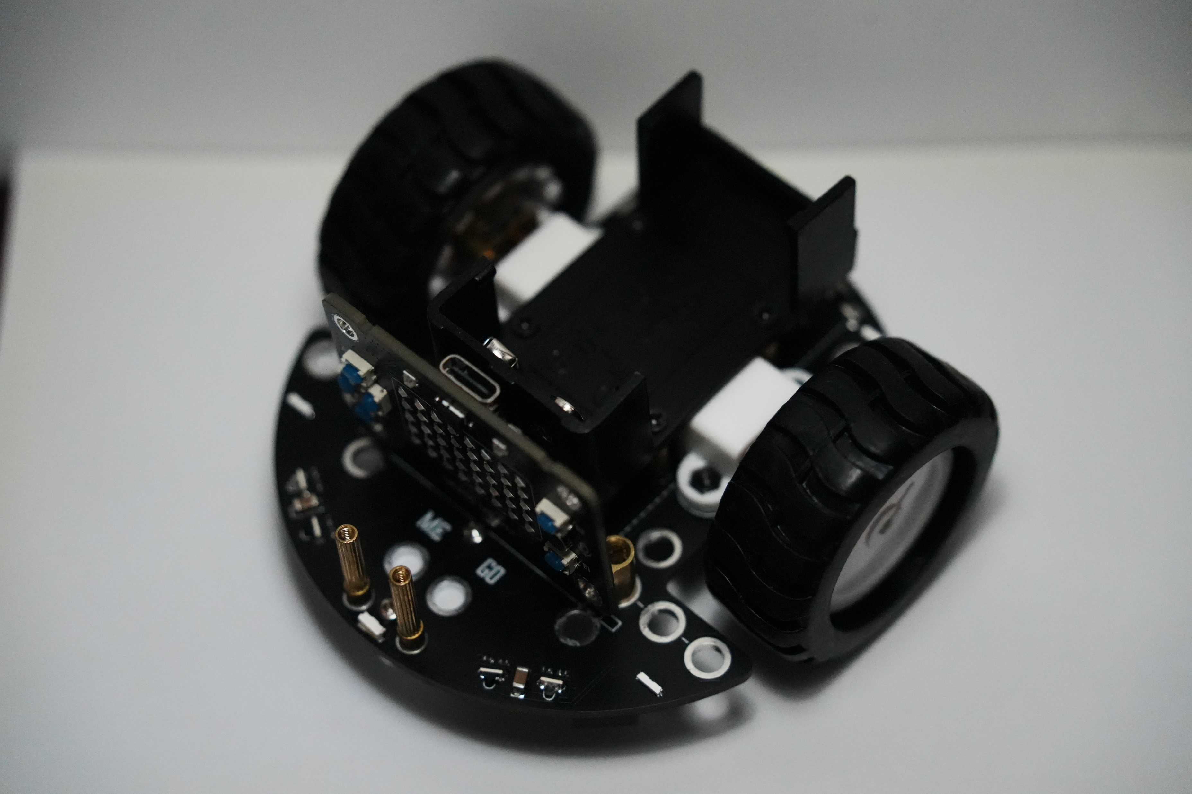
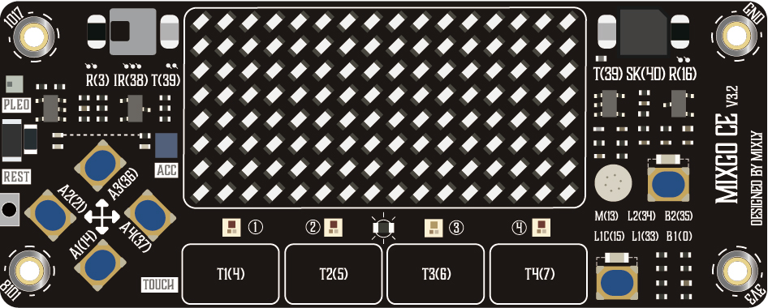


设备列表
MixGo CE ME GO (硬件)
Mixly (软件)

Slide 4
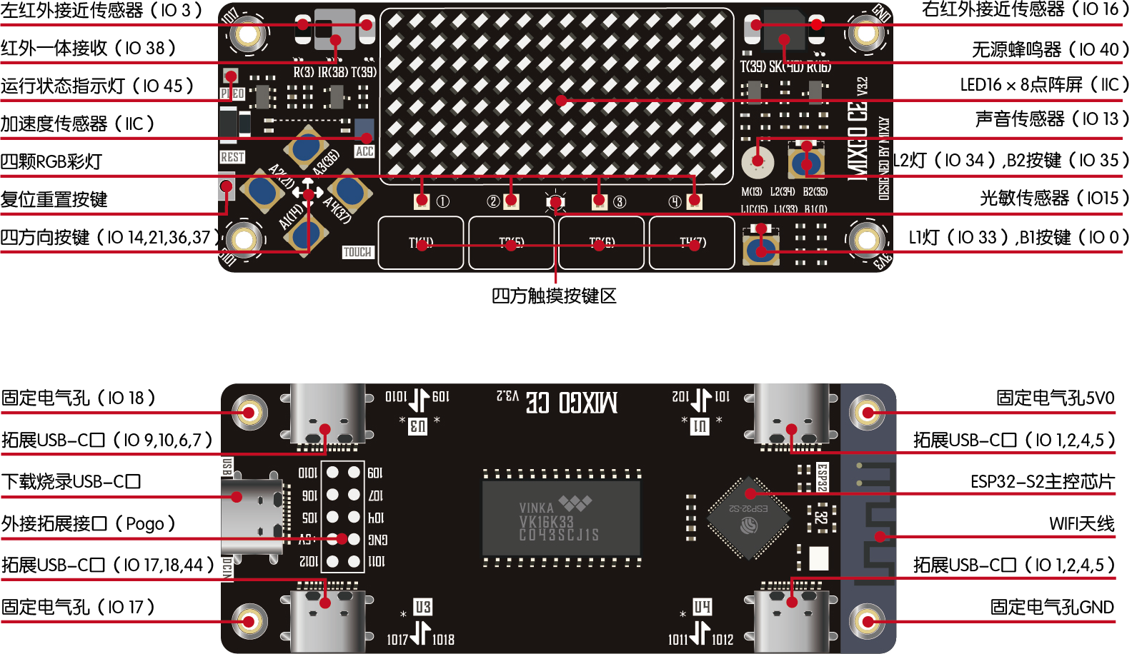
MixGo CE单板介绍
MixGo CE是一款功能丰富、结构精致小巧、便携安全的编程教学开发板。
主控ESP32-S2，集成 2.4 GHz Wi-Fi 和 Bluetooth 5 (LE)，有助于构建覆盖范围更广、射频性能更强的物联网设备
板载6路功能按键、触摸、加速度、麦克风、光照强度、红外测距等多种传感器，方便各种信息的采集
板载4颗全彩彩灯、16X8LED点阵屏、无源蜂鸣器等多种输出元件
板载4路Type-C拓展接口，方便外接设备扩展
MixGo CE

Slide 5
Mixly软件介绍
Mixly在线版（lite.mixly.cn）
Mixly图形混合编程：
用户只需拖拽出逻辑代码图形块，将代码图形块连接在一起，对参数进行相应的修改，即可完成程序。
程序通过上传至主控板运行。

Slide 6
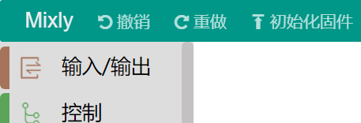
编程准备
MixGo CE 初始化
固件初始化步骤：
①按住B1按键（红色圈出所示）的同时，使用USB线与计算机连接，计算机发出“叮咚”的硬件识别声后，松开按键，使主控板进入刷机模式。
②打开最新版Mixly软件，选择MixGo CE板卡，单击“初始化固件”按钮。
③初始化固件过程中切勿使板卡断电，直到出现“初始化固件成功”字样后，按复位按键（紫色圈出所示）或者重新上电，即可进入编程模式。

Slide 7
ME GO小车介绍
ME GO
ME GO是以MixGo CE等单板为主控载体的车身，手掌大小、两轮驱动，极大方便使用。
使用TypeC公座、结构固定安全可靠对接MixGo CE等主控板
采用高灵敏霍尔测速闭环控制电机驱动系统
集成4路红外巡线、避障
集成整车车灯控制，可编程用于转向灯、示宽灯、刹车灯、大灯
集成可外接2输出设备拓展接口（可接电机、LED灯）
采用便携安装9V电池为整车供电

Slide 8
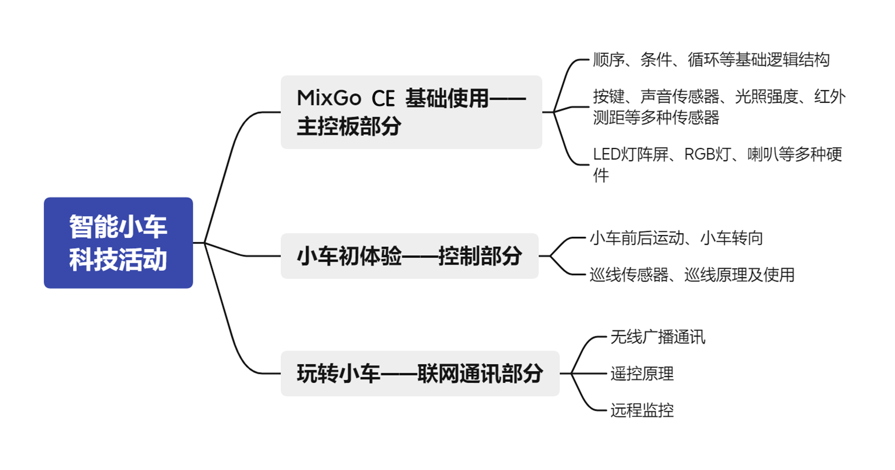
课程主要内容

Slide 9
课程组织形式
情景
介绍
软硬件
准备
简单任务
学习
知识要点
讲解
扩展任务
要求

